Slide 1



Willkommen zu
Modul 4
Digitale Sicherheit
Teil unserer
INCLUDE HER digitalen Entwicklungsressourcen
Dieses Programm wurde mit Unterstützung der Europäischen Kommission finanziert. Die Verantwortung für diese Veröffentlichung (Mitteilung) trägt allein der Verfasser; die Kommission übernimmt keine Verantwortung für die weitere Verwendung der darin enthaltenen Angaben.
2020-1-DE01-KA203-005668

Slide 2

“
Die Digitalisierung in der Bildung kann wirklich viele benachteiligte Gruppen in der Gesellschaft unterstützen, nicht nur Geflüchtete und wir arbeiten jetzt mit der Regierung zusammen, um das Programm zu erweitern.
SOPHIA, BERLIN
“
https://www.digitalcityofrefuge.com/people/berlin/migration-matters

Slide 3
Überblick
Schutz der persönlichen Daten und der Privatsphäre
In Modul 4 lernst Du
, wie Du Deine persönlichen Daten, Privatsphäre, Gesundheit und Dein Wohlbefinden in digitalen Umgebungen schützen kannst. Sie sind wichtig, um etwaige digitale Lücken auf dem Bildungsweg zu schließen.
über technisches Wissen und um den Schutz der eigenen Sicherheit im Internet.
, wie Du Technologie so nutzen kannst, dass Deine körperliche und geistige Gesundheit geschützt wird und wie Du dabei auch Deine Umwelt schützt.
1
Schutz der Gesundheit und des Wohlbefindens
2
Schutz von Geräten
3
Schutz der Umwelt
4

Slide 4
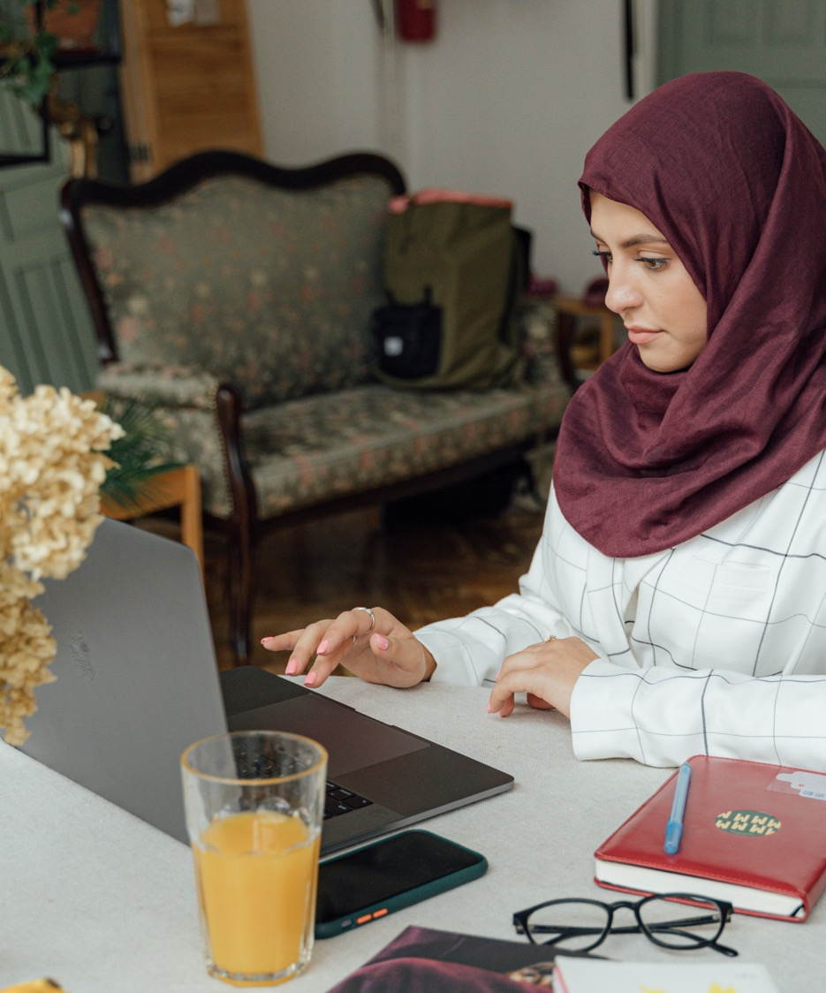
1. Schutz der persönlichen Daten und der Privatsphäre

Slide 5
Wichtige Definitionen
Datenschutz bedeutet im Allgemeinen, dass eine Person selbst bestimmen kann, wann, wie und an wen personenbezogene Daten über sie weitergegeben oder übermittelt werden.
Die Datensicherheit umfasst eine Reihe von Standards und verschiedenen Sicherheitsvorkehrungen und -maßnahmen. Durch sie wird verhindert, dass Dritte unbefugt auf digitale Daten zugreifen oder Daten absichtlich oder unabsichtlich ändern, löschen oder offenlegen.

Slide 6
Warum ist Datenschutz wichtig?
Datenschutz oder Informationsschutz umfasst 3 Elemente:
Das Recht des Einzelnen, in Ruhe gelassen zu werden und die Kontrolle über persönlichen Daten zu haben
Verfahren für die ordnungsgemäße Handhabung, Verarbeitung, Sammlung und Weitergabe von personenbezogenen Daten
Einhaltung der Datenschutzgesetze
DATEN-SICHERHEIT
DATEN-SCHUTZ
GESCHÜTZTE VERWERTBARE DATEN

Slide 7
Im Jahr 2019 gaben 73 % der Kund*innen an, dass das Vertrauen in Unternehmen wichtiger ist als noch vor einem Jahr. Wir können davon ausgehen, dass die Zahlen gestiegen sind.
Sei Dir bewusst, dass alles, was Du online tust oder was du an Tools verwendest, Eigentum eines Unternehmens ist.
ERINNERUNG - In der digitalen Welt bist Du immer eine Kundin von jemandem, auch wenn Du nichts kaufst. Wenn Du die Tools von einem Unternehmen nutzt, um im Internet und in der Technologie zu navigieren, dann bist Du immer ein Kundin.
Deshalb müssen Organisationen lernen, wie sie personenbezogene Daten verarbeiten und gleichzeitig die Privatsphäre der einzelnen Personen schützen können. Diese Sicherheit wird von den Menschen erwartet.
QUELLE: https://www.salesforce.com/au/blog/2019/06/state-of-the-connected-customer--engagement-trends-you-need-to-k

Slide 8

“
Laut den Prognosen von Gartner für die Zukunft des Datenschutzes werden bis 2023 65 % der Weltbevölkerung ihre persönlichen Daten unter moderne Datenschutz-bestimmungen stellen, gegenüber 10 % heute.
“

Slide 9
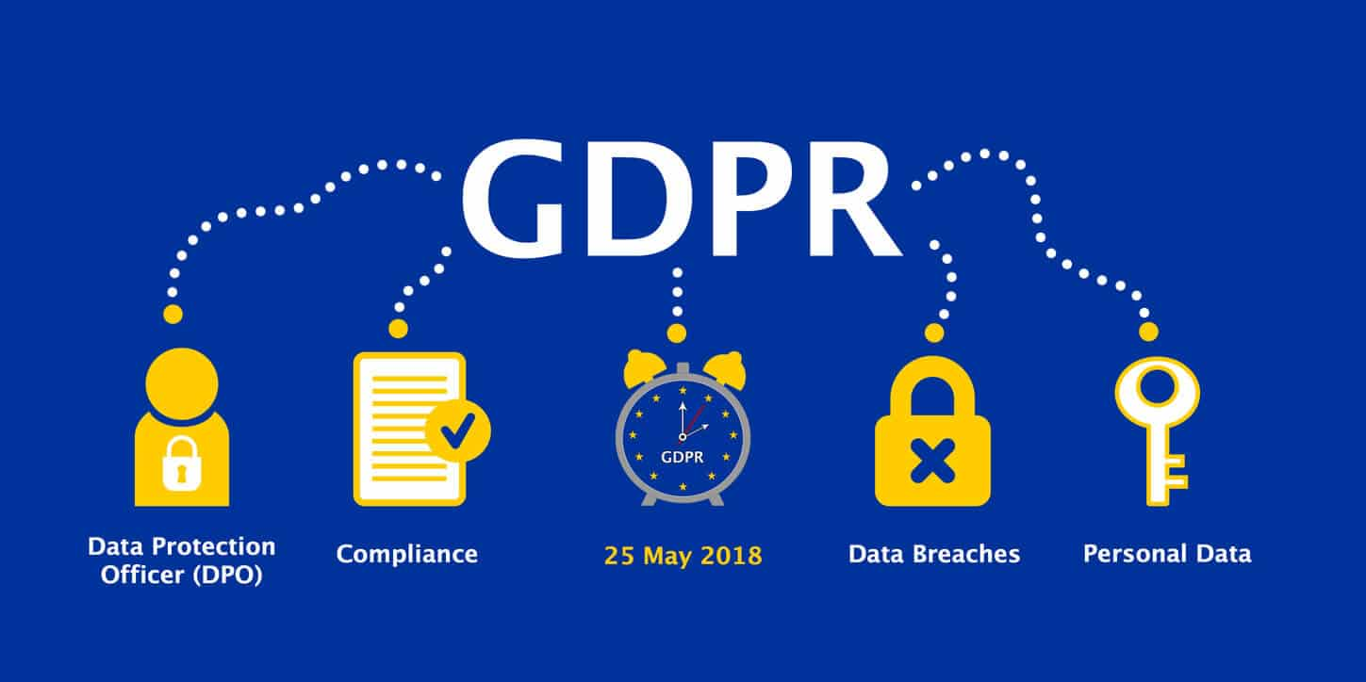

Schon mal was von GDPR gehört?
Die Datenschutz-Grundverordnung ist ein wichtiger Bestandteil des EU-Datenschutzrechts und der Menschenrechtsvorschriften. Sie befasst sich auch mit der Übermittlung personenbezogener Daten außerhalb der EU und des EWR-Raums.
Obwohl die DSGVO nicht das erste Datenschutzgesetz war, war sie das umfassendste und bahnbrechendste Datenschutzgesetz. Es hat gezeigt, wie in der neuen digitalen Ära die Daten in modernen und alltäglichen Geschäftsprozessen erstellt und verwaltet werden sollten.
LIES MEHR ÜBER DIE GDPR: https://gdpr-info.eu/

Slide 10

Erfahre mehr über digitalen Datenschutz und Sicherheit
KLICKE HIER
Oder schaue direkt auf Youtube: https://www.youtube.com/watch?v=3YIPQrEWOeY&feature=emb_logo
Es ist leicht zu erkennen, wie sich unsere Welt im Hinblick auf die Technologie verändert hat - schau Dich in Deinem Zuhause um. Wir leben in einer digitalen Realität. Unser Leben wird entmaterialisiert - zusammengefasst in digitalen Daten.

Slide 11


Verwendung und Weitergabe personenbezogener Daten
Persönlich identifizierbare Informationen (PII) bestehen aus Informationen, die allein oder in Kombination mit einer begrenzten Menge anderer Daten zur Identifizierung einer Person verwendet werden können. Einige Arten von Informationen gelten als sensibler als andere.
Es gibt zwei Arten von PII:
Sensible persönlich identifizierbare Informationen
Nicht-sensible personenbezogene Daten
QUELLE: https://usercentrics.com/knowledge-hub/personally-identifiable-information-vs-personal-data/

Slide 12
Sensible persönlich identifizierbare Informationen
Einige Beispiele für verknüpfte/sensible PII:
  Vor- und Nachname
  Wohnanschrift
  E-Mail Adresse
  Telefonnummer
  Reisepassnummer
  Nummer des Führerscheins
  Sozialversicherungsnummer
  Foto eines Gesichts
  Kreditkartennummer
  Konto-Benutzername
  Fingerabdrücke
  Finanzunterlagen
  medizinische Daten
Informationen, die direkt mit der Identität einer Person in Verbindung gebracht werden können. Das sind Daten wie Vor- und Nachname oder Kreditkartennummer und sensible personenbezogene Daten oder verknüpfte Daten. Dies liegt daran, dass diese Informationen direkt oder fast direkt mit der Identität einer Person verknüpft sind und diese preisgeben können.

Slide 13
Nicht-sensible personenbezogene Daten
Einige Beispiele für verknüpfbare oder
nicht sensible PII:
  Vor- oder Nachname (wenn er gebräuchlich ist)
  Mädchenname der Mutter
  Teiladresse, wie Land oder Postleitzahl
  Altersspanne, z. B. 35-44
  Geburtsdatum
  Geschlecht
  Arbeitgeber
Diese Art von Informationen wird auch als verknüpfbare Daten bezeichnet. Mehrere Datenelemente müssen miteinander verknüpft werden, um die Identität einer Person festzustellen. Sensible PII hingegen können die Identität allein oder mit sehr begrenzten kombinierten Informationsquellen aufdecken.

Slide 14

Verständnis der Datenschutzerklärungen
Websites und Apps fordern Dich immer häufiger auf, ihre Datenschutzrichtlinien zu lesen und zu bestätigen. Das ist eine Erklärung, die angibt, wie ein Unternehmen mit Deinen Daten umgeht.
In einer guten Datenschutzerklärung wird ausführlich erläutert, welche Arten von Daten erfasst werden. Es sollte erklärt werden, wie diese Daten gesammelt werden und ob sie an Dritte weitergegeben werden. In den Datenschutzrichtlinien sollte auch angegeben werden, ob und wie Deine Daten nachverfolgt werden.
Um die Nachverfolgung von Informationen zu reduzieren, solltest Du Dich gegen die Verwendung von Ad-Trackern entscheiden. Du solltest Deine Cookies proaktiv verwalten, indem Du sie löschst. Lösche auch Deinen Verlauf und Deinen Cache.
QUELLE: https://www.allstateidentityprotection.com/content-hub/beginners-guide-understanding-privacy-settings

Slide 15
Was sollte eine gute Datenschutzpolitik beinhalten? (1/2)
Bevor Du Informationen an eine Website weitergibst, informiere Dich, wie das Unternehmen mit Deinen Daten umgeht. Datenschutzerklärungen sind sehr umfangreich. Es ist hilfreich zu wissen, was darin enthalten sein sollte.
Eine gute Datenschutzrichtlinie enthält:
Describe the types of information that’s collected, such as payment methods and IP addresses, and outline how they’re used
Beschreibung der Arten von Informationen, die gesammelt werden, wie z. B. Zahlungsmethoden und IP-Adressen, und legt dar, wie sie verwendet werden
Offenlegung der Art und Weise, wie Informationen gesammelt werden, einschließlich der Verwendung von Browser-Cookies
Identifizierung von Dritten oder Organisationen, die Zugang zu Deinen Daten haben könnten

Slide 16
Was sollte eine gute Datenschutzpolitik beinhalten? (1/2)
Darstellung der verfügbaren Optionen zum Schutz der Privatsphäre mit Anweisungen, wie man die Weitergabe von Informationen ablehnen kann - und welche Folgen dies hat
Darlegung der Einhaltung des Children's Online Privacy Protection Act (COPPA), wenn die Website Daten von Kindern unter 13 Jahren sammelt
Describe the types of information that’s collected, such as payment methods and IP addresses, and outline how they’re used
Bereitstellung von Kontakt-informationen für Rückfragen
Beschreibung der Sicherheitsprotokolle der Website
Wenn Du Probleme hast, eine Datenschutzrichtlinie zu verstehen, hilft Dir pribot.org weiter. Diese Website wurde von Forschern eingerichtet, um Datenschutzdokumente für den Durchschnittsverbraucher zu vereinfachen.

Slide 17
Achte auf diese Schlüsselwörter
wichtige Schlüssel-wörter
teilen
kontrollieren
löschen
Auswahl
Dritte
ab-schalten
Es ist wichtig, dass Du fundierte Entscheidungen über die Daten triffst, die Du weitergibst. Achte also beim Überfliegen einer umfangreichen Richtlinie auf Wörter und Formulierungen, die auf wichtige Angaben hinweisen können.
Wenn Du zum Beispiel die Worte "Dritte" siehst, überprüfe, ob Deine Daten an Werbetreibende verkauft werden oder ob es einen legitimen Grund für die Weitergabe Deiner Daten gibt, z. B. die Vereinfachung des Bestellvorgangs mit Hilfe einer vertrauenswürdigen Zahlungs-App.
QUELLE: https://www.allstateidentityprotection.com/content-hub/beginners-guide-understanding-privacy-settings

Slide 18
Lektion zur Erinnerung an den digitalen Fußabdruck (aus Modul 2)
Cookies
verfolgt
teilen
Wenn Du eine neue Webseite besuchst, sie dir die Datenschutzrichtlinien an. So kannst Du besser verstehen, wie Deine Daten verfolgt werden und welche Wahlmöglichkeiten Du bezüglich der von Dir weitergegebenen Informationen hast.
Da diese Aufmerksamkeit jedoch nicht immer möglich ist, kannst Du einigen Datenschutzproblemen zuvorkommen. Steuere Deine Interaktion mit Cookies proaktiv.
Wenn Du im Internet surfst, können Websites "Cookies" auf Deinem System hinterlassen. Sie sind wie virtuelle Brotkrümel. Cookies sammeln Informationen und zeichnen Dein Surfverhalten auf, so dass eine Spur entsteht, wo Du online gewesen bist.

Slide 19
Lektion zur Erinnerung an den digitalen Fußabdruck (Modul 2)
Digitaler Fußabdruck
be-grenzen
Gewinne
Manchmal sind Cookies sehr nützlich. Sie können einer Website helfen, sich an Deine Anmeldeinformationen zu erinnern oder Deine Präferenzen für einen zukünftigen Besuch zu speichern. Aber Unternehmen können sie auch verwenden, um Deine Daten zu erfassen, was ihnen große Gewinne bescheren kann - auf Deine Kosten.
Die gute Nachricht ist, dass Du einstellen kannst, was Du weitergibst und Deinen digitalen Fußabdruck minimieren kannst. Selbst wenn Du keine Zeit hast, die Datenschutzrichtlinien einer Website zu lesen, bist Du dann teilweise abgesichert.

Slide 20
Top-Tipps zum Verwalten Deines digitalen Fußabdrucks
Schaue online nach Dir selbst
Liste alle Deine Konten auf
Privatsphäre-Einstellungen verwenden
Halte die Dinge professionell
Halte Dein Profil auf dem neuesten Stand
Gib nicht zu viel preis
Lösche unangebrachte Inhalte
Überprüfe Deinen Browser auf Cookies
Schütze Deine Passwörter
Verwende sichere Passwörter
Erstelle ein zweites E-Mail-Konto
Teile Deine Erfolge
Denke nach, bevor Du etwas postest
Aktualisiere immer Deine Software
QUELLE: How To Manage Your Digital Footprint: 20 Tips for Students, by Imed Bouchrika, Chief Data Scientist & Head of Content

Slide 21
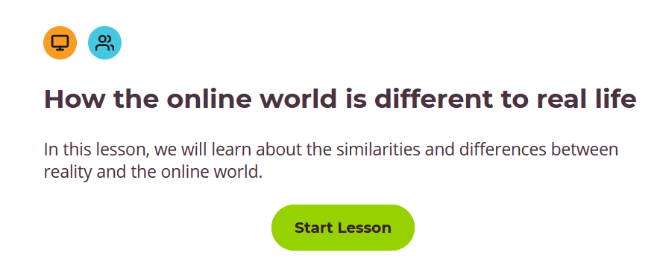


Aktivität:
Das Quiz
Do a self-assessment
STRG + Klick
zum Starten der Lektion

Slide 22

2. Schutz der Gesundheit
und des Wohlbefindens

Slide 23
Wichtige Definitionen
Digitales Wohlbefinden ist ein Begriff, der von Gesundheitsexpert*innen, Forscher*innen und Gerätehersteller*innen verwendet wird. Er beschreibt das Konzept, dass die Interaktion des Menschen mit der Technologie die geistige und/oder körperliche Gesundheit in messbarer Weise unterstützen sollte.
Technostress ist ein Stress, der durch die Unfähigkeit entsteht, mit der modernen Technologie umzugehen.

Slide 24
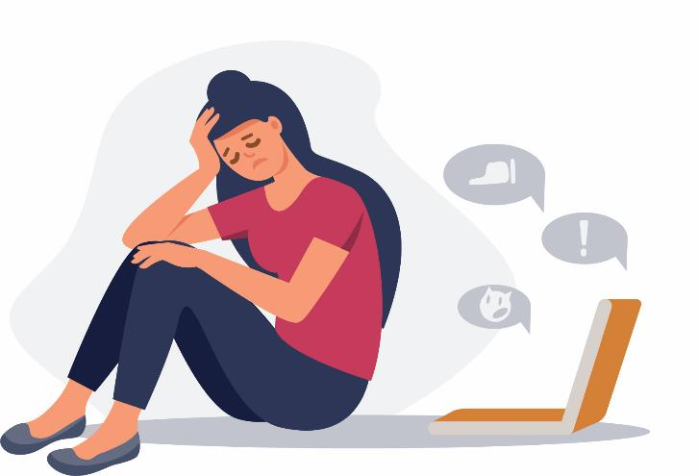
Lernende dabei unterstützen, gesunde, digitale Gewohnheiten zu entwickeln
Digitale Technologien sind aus dem täglichen Leben nicht mehr wegzudenken. Die Weltbevölkerung war noch nie so vernetzt wie heute. Insbesondere im digitalen Bereich, findet die Innovation in einem noch nie dagewesenen Ausmaß statt (verstärkt durch die Auswirkungen von COVID).
Die übermäßige Nutzung digitaler Technologien kann zu Problemen mit dem emotionalen Wohlbefinden führen. Angstzuständen und Depressionen können auftreten.
https://www.tribalgroup.com/blog/digital-wellbeing-supporting-students-to-develop-healthy-digital-habits

Slide 25
Lernende dabei unterstützen, gesunde, digitale Gewohnheiten zu entwickeln
Hochschulbildung, Online-Lernen und Fernstudentendienste sind seit dem Ausbruch von Covid-19 Anfang 2020 zu Synonymen geworden.
Die Welt des Online-Lernens und der virtuellen Umgebungen sowie die intellektuelle Stimulation, die sie bieten, können den Lernenden helfen, sich mit anderen verbunden, produktiver und engagierter zu fühlen.
Das Lernen und die Erbringung von Dienstleistungen im Internet kann jedoch auch dazu führen, dass sich die Lernenden abgeschnitten und ermüdet fühlen. Sie machen sich Sorgen, ob sie motiviert bleiben und den Lernstoff aufnehmen können. Dies kann zu Angstzuständen und schlechter Stimmung führen.
Das liegt zum Teil daran, dass Bildschirme uns von anderen Aktivitäten abhalten, die gut für unser Wohlbefinden sind, wie Naturerlebnisse, tägliche Bewegung und soziale Unterstützung.
https://www.tribalgroup.com/blog/digital-wellbeing-supporting-students-to-develop-healthy-digital-habits

Slide 26

“
Ohne in die Universität zu gehen oder Menschen von Angesicht zu Angesicht zu treffen, verbringe ich die meiste Zeit meines Tages im selben Raum und bewege mich nur von Bildschirm zu Bildschirm. Dadurch fühle ich mich müde, isoliert und demotiviert, und mit der Zeit wirkt sich das wirklich auf meine Stimmung aus.
“
M.Priestley, a PhD student at Durham University

Slide 27
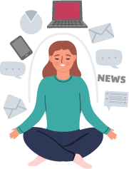
Überlegungen zum digitalen Wohlbefinden
Bei der Optimierung der digitalen Gesundheit können mehrere gesundheitsbezogene Komponenten berücksichtigt werden. Dazu können zum Beispiel gehören:
Begrenzung der Bildschirmzeit auf eine bestimmte Anzahl von Minuten oder Stunden im Laufe eines Tages oder einer Woche.
Verringerung der Augenbelastung bei seltenem Nutzen von Geräten. Es wurden Produkte entwickelt, die die Belastung der Augen verringern können. Das sind zum Beispiel wie dunkle Panels, die den Bildschirm abdecken, oder spezielle Linsen, die über die Brille gestülpt werden.

Slide 28
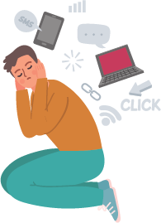
Überlegungen zum digitalen Wohlbefinden
Sich der unvorhergesehenen Auswirkungen auf die psychische Gesundheit bewusst sein. Ein Beispiel für eine negative Auswirkung auf die psychische Gesundheit ist das endlose Scrollen auf Social-Media-Plattformen wie Facebook und Instagram. Dies wird mit Internetsucht in Verbindung gebracht.
Zunehmende Betonung von körperlicher Aktivität und Ernährung. Es wurden viele technische Geräte entwickelt, die den Nutzer*innen helfen, ihr Fitnessniveau zu steigern, die Herzfrequenz zu messen, die tägliche Schrittzahl zu melden und die Ernährung zu überwachen.
Unterstützung gesunder Schlafgewohnheiten, insbesondere für Nutzer*innen, die Geräte mit ins Bett nehmen. Die Nutzer*innen können ihre Geräte so einstellen, bestimmte Funktionen vor dem Schlafengehen abzuschalten oder den Bildschirm Kontrast zu ändern oder auf Graustufen umschalten, um die Augen zu entlasten.
https://whatis.techtarget.com/definition/digital-wellbeing

Slide 29
Beispiele für digitale Tools zum Wohlbefinden
Es wurden verschiedene Instrumente geschaffen, um das digitale Wohlbefinden zu steigern, wie z. B:
Website-Blocker ermöglichen den Nutzer*innen, bestimmte Websites entweder immer oder in bestimmten Zeitabständen zu blockieren. Die Ablenkung wird verringert und die Produktivität gesteigert.
Nutzungs-Dashboards, wie diese in Android OS. Sie zeichnen auf, wie viele Stunden eine Person mit verschiedenen Anwendungen oder Websites verbringt.
App timers begrenzen die Anzahl der Minuten oder Stunden, die eine Person pro Tag auf bestimmten Websites oder Anwendungen verbringen kann.
Google Shush ist eine Funktion, die ein Gerät in den "Bitte nicht stören"-Modus schaltet, wenn es auf den Bildschirm gelegt wird.
Describe the types of information that’s collected, such as payment methods and IP addresses, and outline how they’re used

Slide 30
Interessante Apps
Space verfolgt, wie oft Du Dein Telefon entsperrst und wie viel Zeit Du mit dem Telefon verbringst. Space hilft dir, Deine Nutzungszeit zu reduzieren.
Die norwegische App Hold versucht, Anreize für ihre studentischen Nutzer*innen zu schaffen. Sie vergibt Punkte für die Reduzierung ihrer Smartphone-Gewohnheit. Die Punkte können gegen Snacks oder Kinokarten umgetauscht werden.
Calm ist ein App zum Schlafen und zur Mediation. Sie ist für Menschen, die einen besseren Schlaf erfahren wollen. Calm kann Stress und Angst reduzieren.
NEU: Android Heads Up-Funktion soll ablenkendes Gehen verhindern: https://www.digitaltrends.com/mobile/android-heads-up-feature-aims-to-prevent-distracted-walking/

Slide 31

Mehr digitale Tools zum Wohlbefinden
Werfe einen Blick auf das Projekt Digital Wellbeing Educators. Dort gibt es viele Ressourcen und Tools, die auch für alle Lernenden nützlich sind. Sie unterstützen digitales Wohlbefinden.
Lehrende haben mehr Kapazitäten. Lernende verbessern ihre Fähigkeiten, ihre Online-Zeit zu verwalten und das Beste aus dem digitalen Lernen zu machen. Sie können bewusster die Medien konsumieren und erstellen. Sie können kritisch die Medien bewerten. Sie werden verantwortungsbewusste und selbstbewusste digitale Bürger*innen.
Finde mehr heraus: https://www.digital-wellbeing.eu/

Slide 32
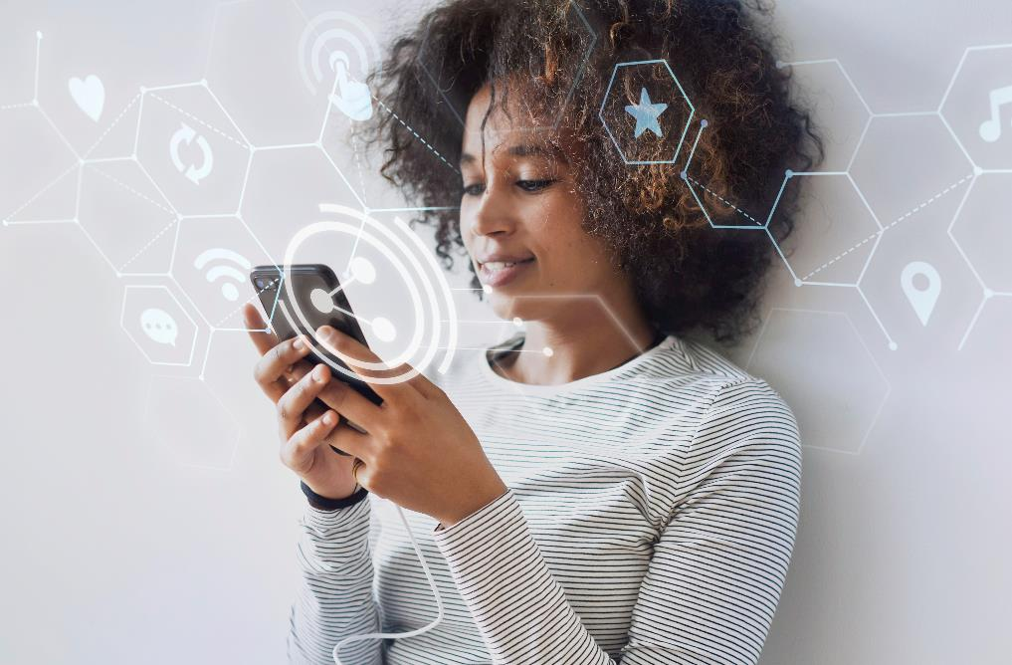
Das digitale Selbst - Auswirkungen der Digitalisierung auf die persönliche Identität
Nutzer*innen und Plattformen schaffen nicht nur persönliche Datenspuren oder Datenschatten. Sie schaffen auch ein digitales Selbst. Das digitale Selbst geht weit über eine bloße Verlängerung ihrer analogen Erscheinung hinausgeht.
Es gibt 4 Situationen, in denen Deine persönliche Identität digitalisiert wird.
Darüber mehr auf den folgenden Seiten
QUELLE:https://civilresilience.net/en/das-digitale-selbst-politische-bildung/

Slide 33
Das digitale Selbst - Auswirkungen der Digitalisierung auf die persönliche Identität
1. Technische Umwelt
Menschen installieren in der Regel zahlreiche Apps und nutzen im Durchschnitt zehn täglich und mehr als dreißig im Monat (AppAnnie, 2017).
"Es ist leicht, in einen Wald hineinzugehen, aber schwierig, den Weg hinaus zu finden".
Die Ökosysteme für Anwendungen und Daten sind ähnlich. Viele Bemühungen zielen darauf ab, die Dinge von Anfang an benutzerfreundlich zu gestalten. Doch mit jeder neuen App, jedem neuen Update, jeder neuen Funktion, jeder neuen App-Autorisierung kann die Kontrolle schwieriger und verwirrender werden. Die persönliche Identität wird bis zu einem gewissen Grad geteilt. Wir müssen auch darüber nachdenken, welche Daten diese Apps produzieren, wie sicher sie sind oder ob ihre Analysen zuverlässig sind.

Slide 34
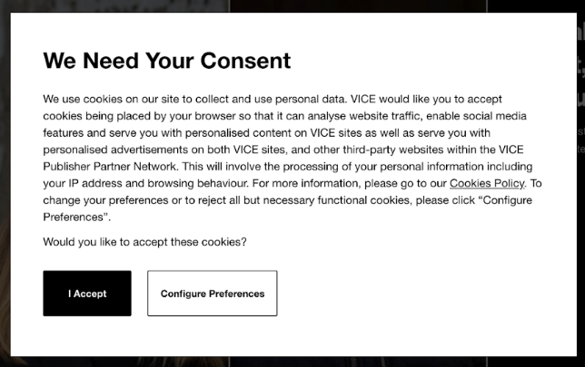

Das digitale Selbst - Auswirkungen der Digitalisierung auf die persönliche Identität
2. Angewandte Verhaltenspsychologie
Durch Techniken aus der Methodik der Verhaltenspsychologie wird das Verhalten von Menschen beeinflusst. (Zum Beispiel die Implementierung von Gamification-Elementen)
Sehr auffällig sind manipulative Designs von Benutzeroberflächen. Sie bringen Menschen dazu, ihre Zustimmung zur Weitergabe von Daten oder zum Kauf von Dingen zu geben. Sie heißen dunkle Motive.
Ein häufiges Beispiel ist, dass die Schaltfläche für die Zustimmung zu Cookies von Drittanbietern bunter ist als die Schaltfläche für die minimalen Einstellungen. Andere Beispiele sind der Versuch, Menschen dazu zu bringen, auf Ergänzungen zu klicken oder unnötige Software zu installieren. Ebenfalls bekannt sind Warnungen mit Meldungen wie "nur noch wenige Angebote zu diesem Preis".
Dunkle Motive

Slide 35
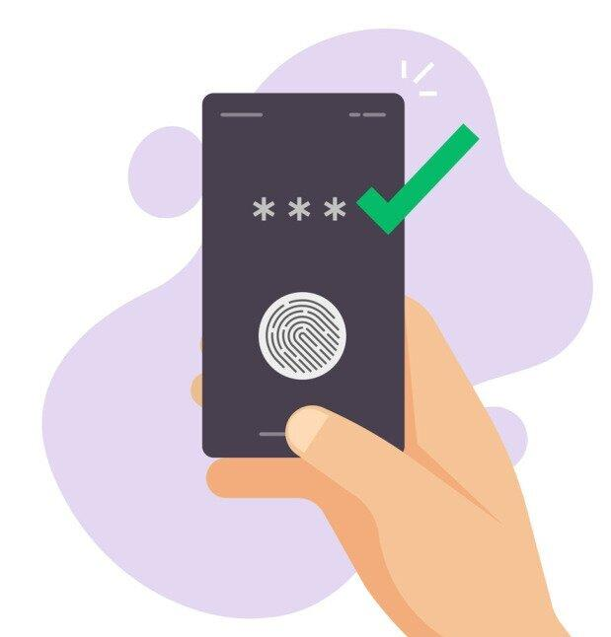
Das digitale Selbst - Auswirkungen der Digitalisierung auf die persönliche Identität
3. Identifizierung und Biometrie
Biometrie ist eine Technologie, die darauf abzielt, eine Person anhand ihrer persönlichen Merkmale oder Körpermerkmale zu identifizieren. Sie vergleicht reale Körpermerkmale mit gespeicherten Daten.
Die Biometrie war lange Zeit eine Domäne der staatlichen Datenverarbeitung. Sie ist die Technologie zu einer Standardfunktion zur Identifizierung in Smartphones und Computern geworden.
Viele dieser Daten werden mit Dritten geteilt.

Slide 36
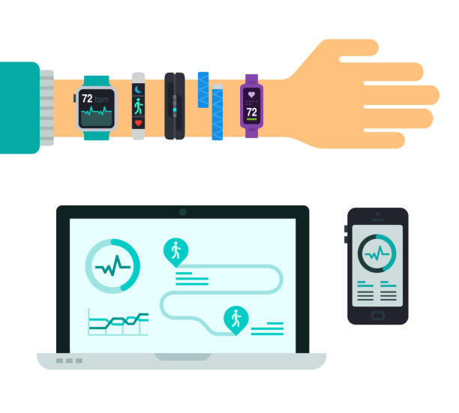
Das digitale Selbst - Auswirkungen der Digitalisierung auf die persönliche Identität
4. Der Körper
Smartphone, Uhr oder Fitness-Tracker sind intelligente Körpermaschinen. Sie wurden ursprünglich für therapeutische (oder militärische) Zwecke entwickelt. Mittlerweile gehören sie zur Alltagskultur. Das hat Folgen für unsere Selbstwahrnehmung als Menschen und unsere Fähigkeiten. Es verändert die Art und Weise, wie wir unseren Körper nutzen.
Es steht außer Frage, dass die neuen Medien und Technologien einen Einfluss auf das Gehirn und auch auf die körperlichen Fähigkeiten haben.

Slide 37
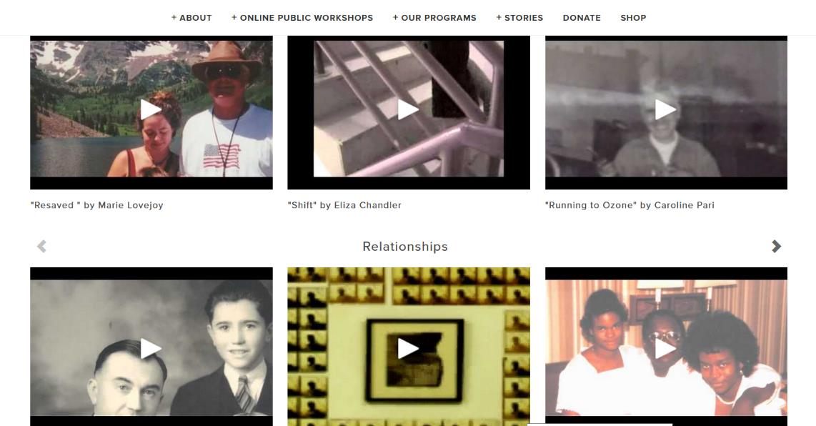

Für Dein geistiges Wohlbefinden – erzähle Deine Geschichte
Als Frau, die ein Land und die Umstände gewechselt hat, trägst Du wertvolle Geschichten in Dir. Es könnte gut für das Wohlbefinden sein, diese Geschichten zu teilen. Weibliches Geschichtenerzählen ist für die Welt relevant. Was Du zu sagen hast, könnte nicht nur Dir helfen, sich zugehörig zu fühlen, sondern auch jemand anderem helfen.
Hier gibt es Geschichte, die Dich inspirieren könnten: https://www.storycenter.org/stories

Slide 38

„
"Sie haben keine Ahnung, wie es ist, die Heimat zu verlieren, mit dem Risiko, sie nie wiederzufinden, sein ganzes Leben zwischen zwei Ländern aufzuteilen und die Brücke zwischen zwei Ländern zu werden." - Rupi Kaur, Milk & Honey
„
QUELLE: https://msmagazine.com/2019/10/14/empowering-migrant-women-through-digital-storytelling/
PHOTO QUELLE: Microsoft stock images

Slide 39
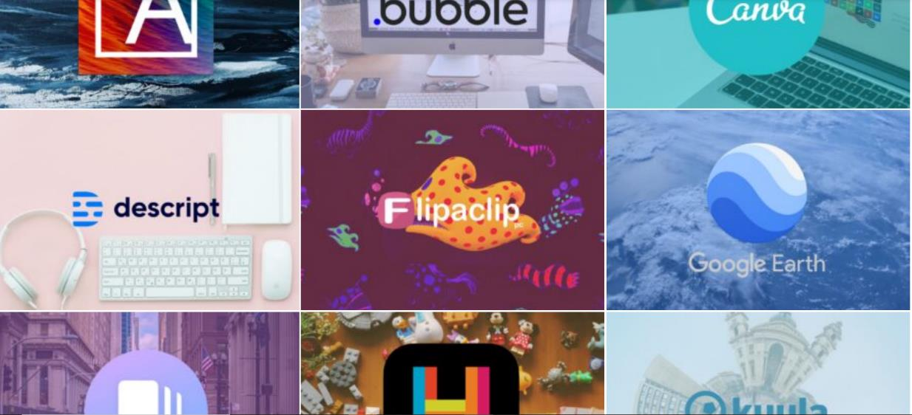
Digital Tools zum Geschichtenerzählen
Bevorzugst Du das Erzählen von Geschichten durch Texte, Bilder, Videos oder etwas anderes? Sehe Dir diese digitalen Tools an. Sie sind übersichtlich kategorisiert, damit Du Deine bevorzugte Methode wählen kannst
EU GESCHICHTEN - https://eurostories.eu/toolbox/

Slide 40
VERBESSERUNG DES WOHLBEFINDENS - VERBESSERUNG DER ERGONOMIE BEIM LERNEN ZU HAUSE
Beim Lernen von zu Hause aus ist es wichtig, die richtige ergonomische Haltung einzunehmen. Es ist wichtig, bequem zu sitzen und Rücken- und Nackenschmerzen zu vermeiden. Versuche, mindestens 70 % dieser Werte zu erreichen:
- Verwende einen stützenden, aufrechten Stuhl, wenn möglich mit Polsterung
- Erhöhe den Laptop mit Büchern oder anderen stabilen Gegenständen
- Ziehe die Verwendung einer externen Tastatur/Maus in Betracht, um eine korrekte Arm- und Handgelenksposition zu gewährleisten.
- Wenn Du einen Steharbeitsplatz benutzt, trage bequeme, stützende Schuhe
- Plane über den Tag verteilt häufige Bewegungs- und Dehnungspausen ein.
https://www.rrc.ca/coronavirus/2020/08/11/how-to-make-your-study-at-home-space-ergonomic/

Slide 41
VERBESSERUNG DES WOHLBEFINDENS: 10 STRATEGIEN, UM DEINE BILDSCHIRMZEIT ZU REDUZIEREN
Technologie hat uns geholfen, etwas produktiver zu werden. Sie hat dazu beigetragen, sich wiederholende Aufgaben zu automatisieren und festzustellen, wann wir am produktivsten sind.
Sie kann aber auch ablenken und dem kreativen Denken im Wege stehen. Noch besorgniserregender ist, dass einige glauben, wir seien geradezu süchtig nach Technologie. Und das ist natürlich nicht ideal für unsere geistige und körperliche Gesundheit.
Zu viel Zeit am Bildschirm kann zu Sehstörungen führen, unseren Schlaf beeinträchtigen und eine eher sitzende Lebensweise fördern. Es kann sogar zu Angstzuständen, Stress und Depressionen führen.
Um Deine Bildschirmzeit zu reduzieren, können Dir die folgenden 10 Strategien helfen.

Slide 42

10 STRATEGIEN, UM DEINE BILDSCHIRMZEIT ZU REDUZIEREN
Verfolge Deine Bildschirmzeit und setze Dir Zeitlimits
Weißt du, wie viel Zeit du am Bildschirm verbringst?
Es gibt zahlreiche Tools, mit denen Du feststellen kannst, wie viel Zeit Du tatsächlich vor dem Bildschirm verbringst.
- Rescue Time überwacht die Websites und Apps, die Du häufig und wie lange besuchen.
- Wenn Du ein iPhone hast, aktiviere einfach die Funktion "Bildschirmzeit" in der App "Einstellungen".
- Android-Nutzer können dies über die Tools für das digitale Wohlbefinden in den Einstellungen tun.

Slide 43
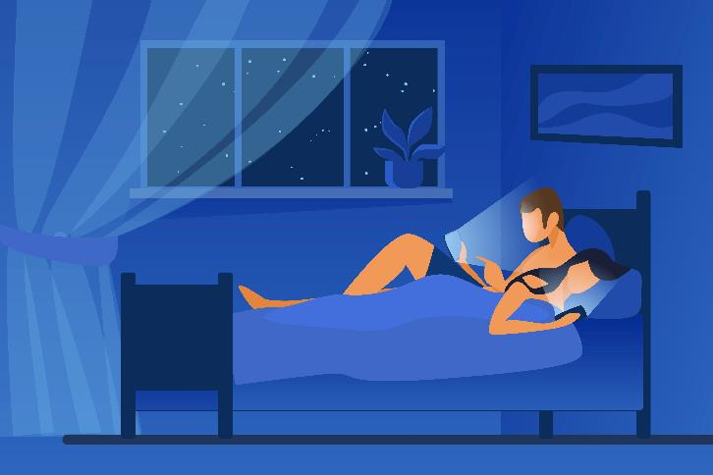
10 STRATEGIEN, UM DEINE BILDSCHIRMZEIT ZU REDUZIEREN
2. Halten Dein Telefon aus dem Schlafzimmer fern
Viele von uns benutzen ihre Telefone als Wecker. Das heißt, sie sind das Letzte, was wir nachts sehen. Es ist auch das erste, was wir am Morgen sehen. Diese Belastung durch blaues Licht kann die Qualität unseres Schlafes beeinträchtigen.
Die Lösung? Lade Dein Handy in einem anderen Raum auf. Vermeide es, mindestens eine Stunde vor dem Schlafengehen auf den Bildschirm zu schauen. Kaufe Dir einen Wecker.

Slide 44

10 STRATEGIEN, UM DEINE BILDSCHIRMZEIT ZU REDUZIEREN
3. Einrichtung von technikfreien Zonen
Welche anderen Orte solltest Du als “technikfreie Zone” einrichten?
Das Badezimmer steht ganz oben auf der Liste. Es ist unhygienisch und lenkt Dich nur davon ab, Dein Geschäft zu erledigen und weiterzumachen.
Das Esszimmer oder auch jener Ort, an dem Du isst. Auch das ist unhygienisch und Du könntest die Zeit sinnvoller nutzen z.B. um Zeit mit Deiner Familie zu verbringen oder Deine Teammitglieder*innen besser kennen zu lernen.

Slide 45
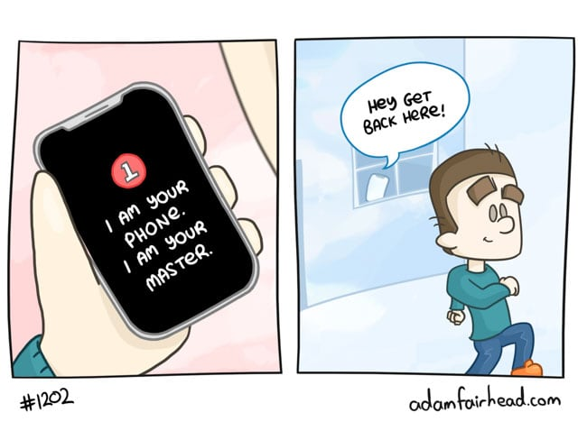
10 STRATEGIEN, UM DEINE BILDSCHIRMZEIT ZU REDUZIEREN
4. Lasse Dein Telefon liegen
Wenn Du mich während meinen Auszeiten versuchst zu kontaktieren, z.B. am Abend oder an Wochenenden, brauche ich Stunden um zu antworten. Du könntest sogar am nächsten oder übernächsten Tag nichts von mir hören.
Ich ignoriere Dich nicht. Es liegt nur daran, dass ich mein Handy nicht bei mir habe.
Wenn du dein Handy immer öfter liegen lässt, wirst Du feststellen, dass sich die Welt weiterdreht. Es ist in Ordnung dein Telefon gelegentlich zurückzulassen.

Slide 46
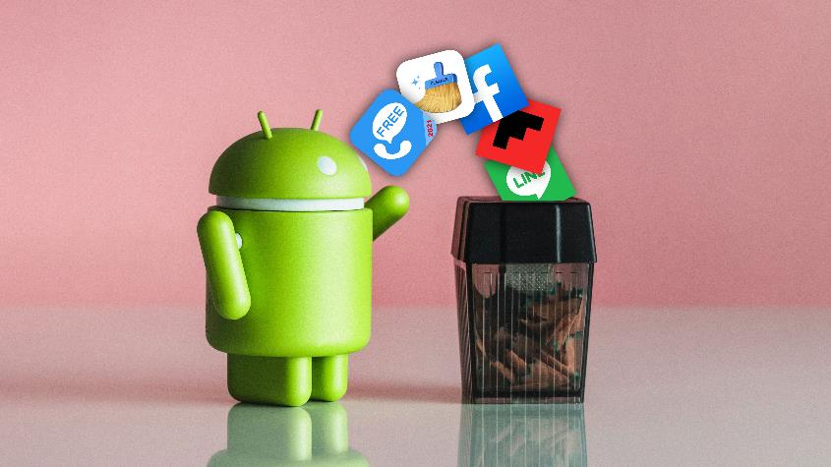
10 STRATEGIEN, UM DEINE BILDSCHIRMZEIT ZU REDUZIEREN
5. Beseitige unnötige Apps
Wenn Du ein paar Minuten Zeit hast, gehe Dein Telefon durch und entferne die unnötigen Programme. Wenn Du z. B. soziale Medien nur für die Arbeit nutzt, solltest Du sie deinstallieren. Das Gleiche gilt für andere Apps, die Dich zu einer sinnlosen Nutzung verleiten.

Slide 47
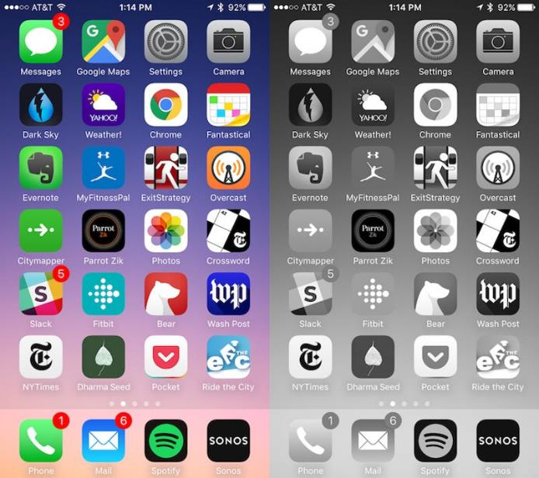
10 STRATEGIEN, UM DEINE BILDSCHIRMZEIT ZU REDUZIEREN
6. Auf Graustufen umschalten
iOS und Android ermöglichen es Dir, den Display Deines Handys in Graustufen umzuschalten. Damit verschwinden alle bunten Farben von Deinem Bildschirm.
Wenn die bunten Farben fehlen, geht der visuelle Reiz verloren. Es hilft dir, weniger Zeit am Handy zu verbringen.
Für iPhone-Benutzer*innen: Gehe in die Einstellungen. Wähle Eingabehilfen > Anzeige & Textgröße > Farbfilter. Android-Nutzer*innen können dies tun, indem sie die Einstellungsfelder öffnen und zu Digitales Wohlbefinden gehen. Wähle "Abschalten" und schalte die Graustufen entweder sofort ein oder plane sie für einen späteren Zeitpunkt.

Slide 48
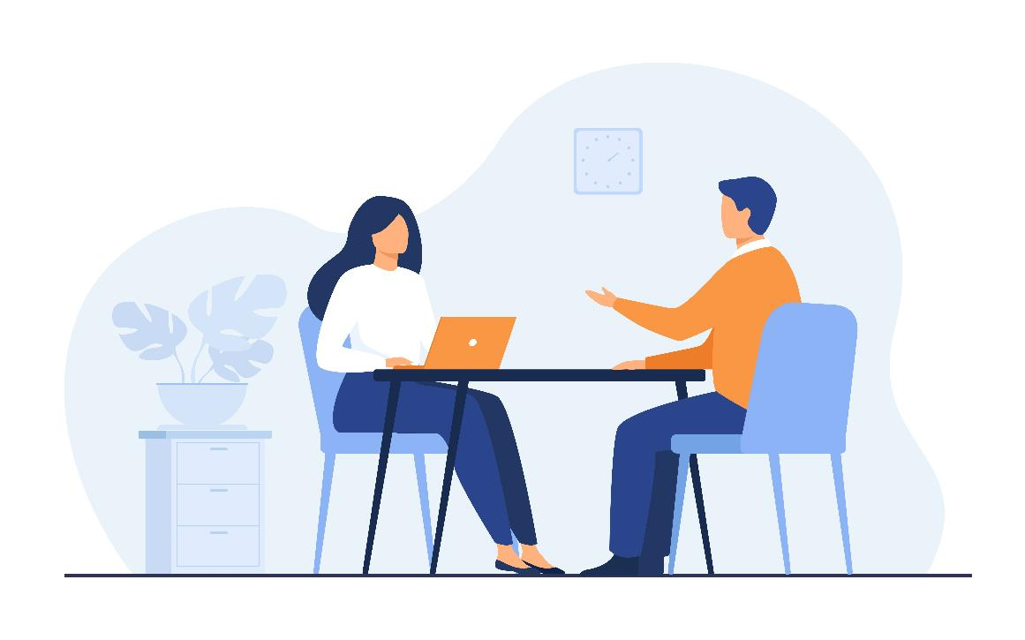
10 STRATEGIEN, UM DEINE BILDSCHIRMZEIT ZU REDUZIEREN
7. Plane persönliche Treffen
Zoom und Videoanrufe sind sehr bekannt. Sie sind hilfreich, aber sie führen auch zu Ermüdung.
Vereinbare stattdessen ein altmodisches Telefongespräch.
Oder, noch besser, vereinbare ein persönliches Treffen.
Persönliche Treffen vermitteln ein Gefühl der Intimität, der Verbundenheit und des Einfühlungsvermögens. Das lässt sich per Video nur schwer wiedergeben.

Slide 49
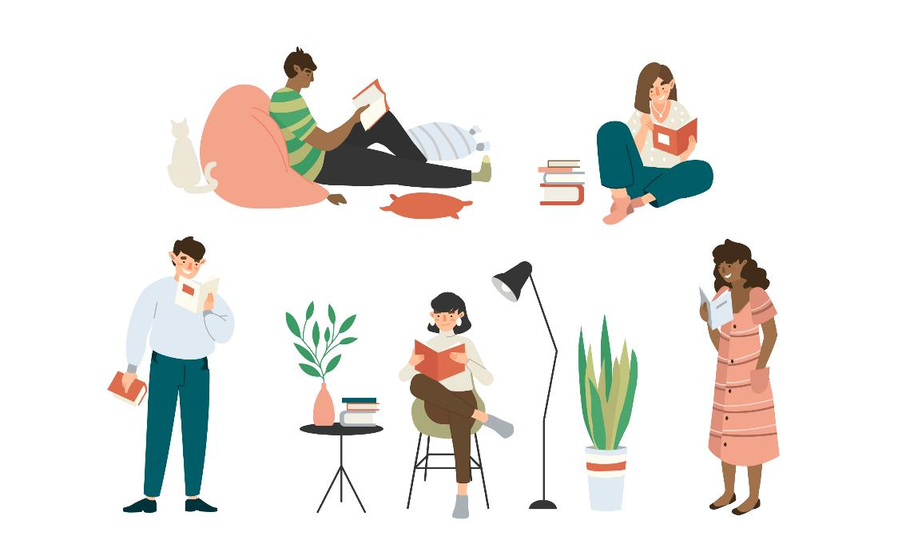
10 STRATEGIEN, UM DEINE BILDSCHIRMZEIT ZU REDUZIEREN
8. Schaue in einem Buch nach
Ob Du es glaubst oder nicht, Bücher und Bibliotheken gibt es immer noch! Es ist schnell und bequem, sein Telefon zu benutzen oder sein Smartgerät zu fragen, um eine Frage zu beantworten. Verlasse sich nicht nur auf die Technik. Suche andere Wege, um an Informationen zu gelangen.

Slide 50
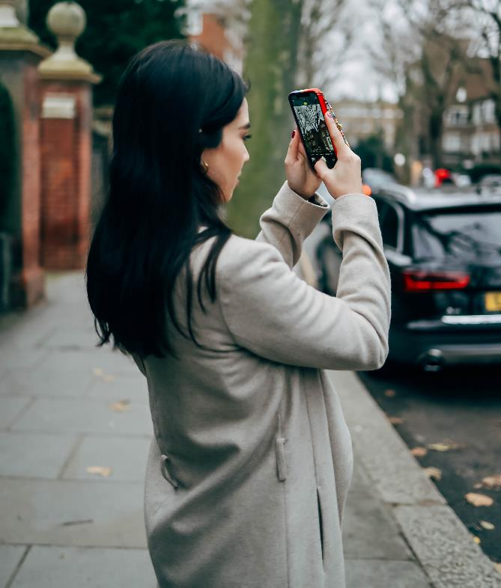
10 STRATEGIEN, UM DEINE BILDSCHIRMZEIT ZU REDUZIEREN
9. Mache nicht zu viele Fotos
Fotos zu machen gehört für viele Menschen zum Alltag. Egal, ob Du auf einer Geburtstagsfeier, einer Sportveranstaltung, einem Konzert oder auf Reisen bist, Du machst übermäßig viele Fotos.
Warum ist das ein Problem?
Drei verschiedene Studien haben festgestellt, dass das Fotografieren das Schaffen neuer Erinnerungen behindert.
Das soll nicht heißen, dass Du gegen Fotos sein sollst. Es heißt nur, dass Du nicht zu viel fotografieren solltest. Genieße stattdessen den Moment, indem Du Dein Handy woanders hinlegst.

Slide 51

10 STRATEGIEN, UM DEINE BILDSCHIRMZEIT ZU REDUZIEREN
“Ich habe bereits das Haus geputzt und ein bisschen gearbeitet. Aber nun wird es mir langweilig. Was tue ich?”
Instinktiv schnappen wir unser Handy oder unseren Laptop und beginnen zu browsen.
Um das zu bekämpfen, wähle ein neues Hobby, das nicht zu viel Bildschirmzeit in Anspruch nimmt. Du kannst ein Buch lesen, oder ein Kunsthandwerk schaffen. Jede Art physischer Aktivität ist ein Technik-freie Hobby. Du kannst es in Deine Erholungsphase.
10. Wähle ein neues Hobby

Slide 52
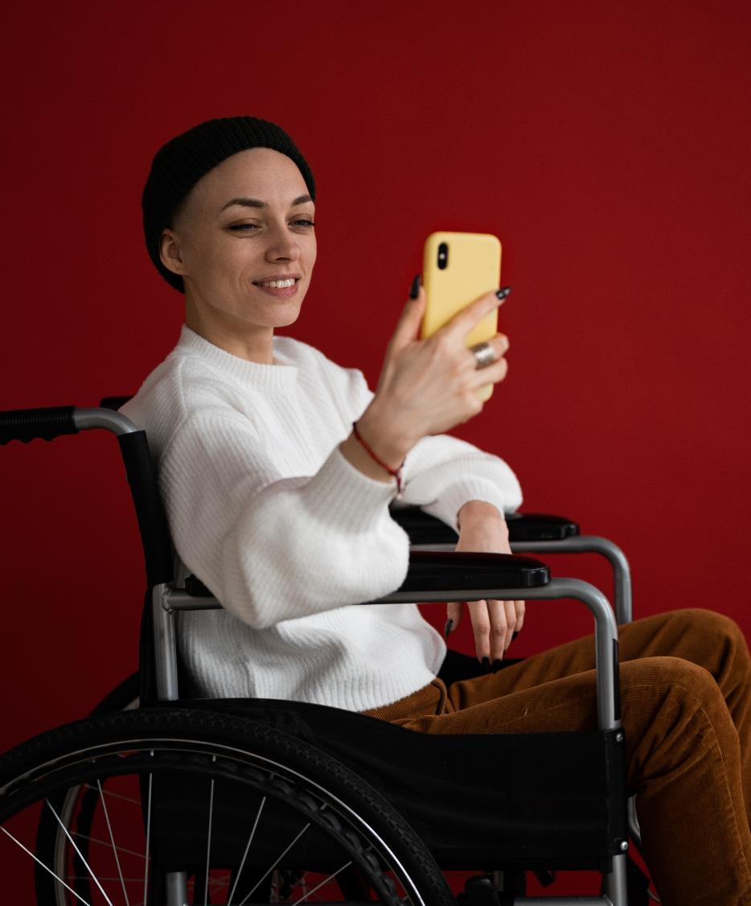
3. Schutz von Geräten

Slide 53
Wichtige Definitionen
Internetsicherheit ist ein Begriff, der die Sicherheit von Aktivitäten und Transaktionen über das Internet beschreibt.
Hacking bedeutet, dass sich unbefugte Benutzer*innen Zugang zu Computersystemen, E-Mail-Konten oder Websites verschaffen.
Viren oder bösartige Software können Daten beschädigen oder Systeme anfällig für andere Bedrohungen machen. Sie werden auch Malware genannt.
Identitätsdiebstahl bedeutet, dass Kriminelle persönliche und finanzielle Informationen stehlen können.

Slide 54


Meine Technik ist mehr, als nur ein Gerät!
Geflüchtete Menschen oder Migrant*innen sind über ihre Geräte oft mit ihren Freund*innen und Familien in einem anderen Land verbunden. Dafür nutzen Sie verschiedene Chats, Gruppen und soziale Netzwerke.
Ihr Telefon speichert enorme emotionale Werte. Hier erfährst Du, wie Du dein Telefon und Deine anderen Geräte schützen kannst

Slide 55
AUFGABE!
Die folgenden 5 Folien sind Deine Broschüre zur Online-Sicherheit.
Recherchiere jedes Thema und folge den angegebenen Links.
Drucke die nächsten 5 Seiten aus und spreche darüber mit Gleichaltrigen, die sich gut Technologien auskennen.
Versuche, einige dieser Tipps in den folgenden 6 Monaten umzusetzen.

Slide 56
BROSCHÜRE Seite 1: Sichere Deinen drahtlosen Router (Wireless Router)
Das sind einige Schritte, die Du tun kannst, um Deinen Router einzurichten und für mehr Sicherheit zu sorgen:
Ändere den Namen von Deinem Router:
Die Standard-ID – Ändere den Namen Deines Routers (SSID) in einen Namen, der für Dich eindeutig ist. Anderen sollten ihn nicht leicht erraten können.
Ändere das Passwort von Deinem Router:
Wenn Du eine Standard-Passwort unverändert lässt, ist es für Hacker viel einfacher, auf Dein Netzwerk zuzugreifen. Du solltest es so bald wie möglich ändern. Eine starkes Passwort ist ein Satz, der mindestens 12 Zeichen lang ist.
Prüfe die Sicherheitsoptionen:
Entscheide Dich bei der Wahl der Sicherheitsstufe Deines Routers für WPA2, falls verfügbar, oder WPA - diese Stufen sind sicherer als die WEP-Option.

Slide 57
BROSCHÜRE Seite 2: Sichere Deinen drahtlosen Router (Wireless Router)
Erstelle eine Gäste-Passphrase:
Einige Router erlauben Gästen die Nutzung von Netzwerken über eine separate Gast-Passphrase. Wenn Du oft Gäste zu Hause hast, ist es eine gute Idee, ein Gäste-Netzwerk einzurichten.
Nutze eine Firewall:
Firewalls halten Hacker davon ab, Dein Gerät zu benutzen, um Deine persönlichen Daten ohne Deine Erlaubnis zu versenden. Antiviren-Software scannt eingehende E-Mails und Dateien. Eine Firewall ist wie ein Wächter, der auf Zugriffsversuche auf Ihr System achtet. Sie blockiert die Kommunikation mit Quellen, die Du nicht zulässt. Dein Betriebssystem und/oder Deine Sicherheitssoftware verfügt wahrscheinlich über eine vorinstallierte Firewall. Stelle aber sicher, dass Du diese Funktionen einschaltest.

Slide 58

BROSCHÜRE Seite 3: Wie schützt Du Deine digitale Privatsphäre?
Auch wenn Du dich nicht sehr gut mit dem PC und Netzwerken auskennst, kannst Du etwas tun, um Deine digitale Privatsphäre zu schützen. Hier findest Du Tipps, wie Du Deine persönlichen Daten online schützen kannst:
Denke nach, bevor Du etwas teilst
Wenn du online etwas teilst, kannst du es nicht mehr kontrollieren. Egal ob es sich um ein Passwort, ein Kinderfoto oder einen philosophischen Gedanken zu später Stunde handelt. Nehme Dir einen Moment Zeit darüber nachzudenken, was mit Deinen geteilten Inhalten passieren kann.
Sperre Deine Geräte und bedecke Deine Kamera
Unterschätze nicht einfache Lösungen, wenn es um Deine Privatsphäre geht.
Nutze eine VPN und Sicherheits-Software (Ein virtuelles privates Netzwerk)

Slide 59
BROSCHÜRE Seite 4: Wie schützt Du Deine digitale Privatsphäre?
Nutze einzigartige, starke Passwörter und aktiviere eine Zwei-Faktor Authentifizierung, wenn möglich.
Wenn Du Deine Konten vor Hackern oder Dieben schützen willst ist es wichtig, auf ein sicheres Passwort zu achten. Auch die Zwei-Faktor Authentifizierung ist sehr hilfreich.
Prüfe Datenschutzrichtlinien und App-Berechtigungen
Informiere Dich über die Art und Weise, wie Deine persönlichen Daten gesammelt und verwendet werden. Überprüfe auf Deinem Telefon und Tablet die Zugriffsberechtigungen der Apps. Deaktiviere alles, was Du für übertrieben hältst.
Sichere Deine Geräte
Stelle sicher, dass Dein Heimnetzwerk und Deine Geräte durch eindeutige, sichere Passwörter geschützt sind.
Überprüfe regelmäßig den Status Deiner Datenverletzungen:
https://www.f-secure.com/en/home/free-tools/identity-theft-checker

Slide 60
BROSCHÜRE Seite 5: Schütze Dich mit diesen Tipps:
Schütze Dein Geld €:
Vergewissere Dich bei Bankgeschäften und Einkäufen, dass die Websites sicherheitsaktiviert sind. Achte auf Webadressen mit “https://,” . Das bedeutet, dass die Website zusätzliche Maßnahmen ergreift, um Deine Daten zu schützen. “http://” ist nicht sicher.
Sichere Deine Sachen (Backup)
Schütze Deine wertvolle Arbeit, Musik, Fotos und andere digitale Informationen. Erstelle elektronische Kopien Deiner wichtigen Dateien und bewahre diese sicher auf.

Slide 61
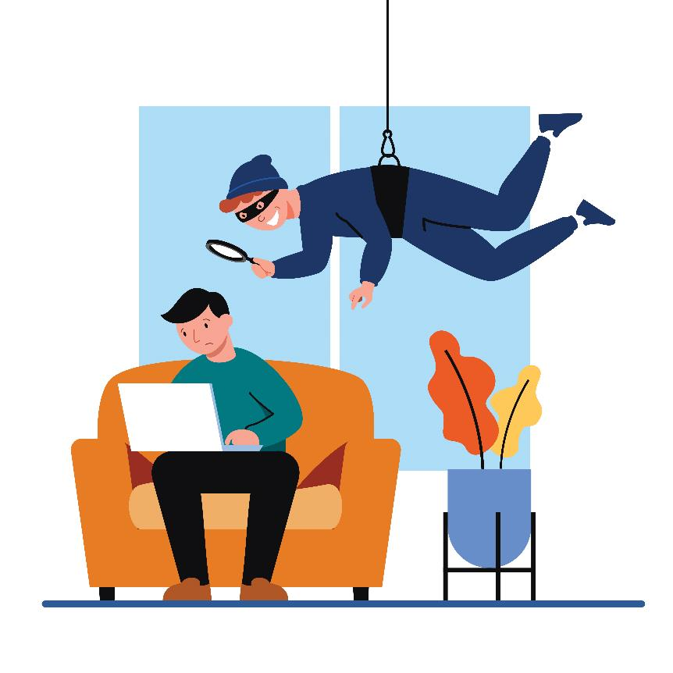
Und schließlich: Sichere Dein Heimnetzwerk
Ein geschütztes Heimnetzwerk bedeutet, dass Du das Internet sicherer und geschützter nutzen kannst.
In den meisten Haushalten gibt es heute Netzwerke von Geräten, die mit dem Internet verbunden sind. Dazu gehören Computer, Spielkonsolen, Fernseher, Tablets, Smartphones und tragbare Geräte, die auf drahtlose Netzwerke zugreifen. Um Dein Heimnetzwerk zu schützen, musst Du über die richtigen Werkzeuge verfügen.
Der erste Schritt besteht darin, den Computer sauber zu halten. Stelle sicher, dass alle internetfähigen Geräte mit dem neuesten Betriebssystem, Webbrowser und Sicherheitssoftware ausgestattet sind. Dies gilt auch für mobile Geräte, die auf Dein drahtloses Netzwerk zugreifen.

Slide 62

4. Schutz der Umwelt

Slide 63
Wichtige Definitionen
Die digitale Verschmutzung umfasst alle Quellen der Umweltverschmutzung, die durch digitale Werkzeuge verursacht werden. Sie gliedert sich in zwei Teile: der erste Teil bezieht sich auf die Herstellung jedes digitalen Werkzeugs, der zweite Teil bezieht sich auf das Funktionieren des Internets.
Elektroschrott sind elektronische Produkte, die unerwünscht sind, nicht mehr funktionieren und kurz vor oder am Ende ihrer "Nutzungsdauer" stehen.

Slide 64
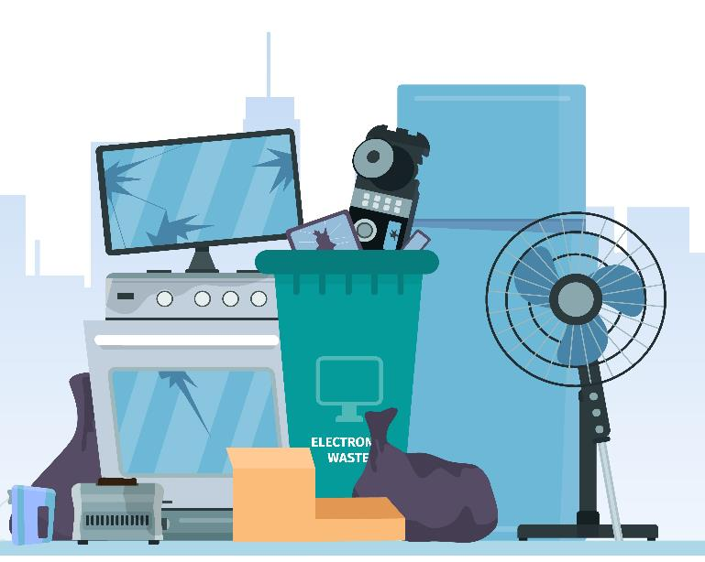
Umweltauswirkungen der digitalen Technologie
Es ist leicht zu glauben, dass die digitale Technologie unserem Planeten keinen Schaden zufügt. In Wirklichkeit hat sie aber eine der größten negativen Auswirkungen auf die Umwelt, wenn sie nicht gut gehandhabt wird.
Werfen wir einen Blick auf die folgenden 4 Aspekte der Umweltauswirkungen digitaler Technologien:
1. Nachdem wir mit unseren Geräten fertig sind
2. Wie viel Strom ist zu viel Strom?
3. Woraus ist dein Gerät gemacht?
4. Auswirkungen der Technologie auf den Weltraum und das Weltall
https://www.ictworks.org/digital-technologies-climate-change-problem/#.YgT4XN_MKUk

Slide 65
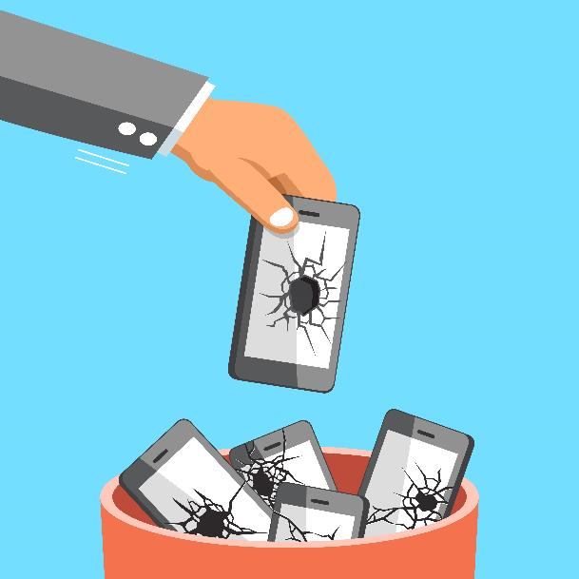
1. Nachdem wir mit unseren Geräten fertig sind
Überfluss und mangelnde Nachhaltigkeit sind häufig ein zentraler Bestandteil des Geschäftsmodells der digitalen Technologie. Hier lassen sich mindestens drei Hauptprobleme ausmachen:
Ersetzen statt Reparieren
Digitale Geräte werden meistens durch neue Geräte ersetzt. Die
alten Geräte werden nicht repariert.
Außerdem ersetzen viele Menschen ihre Mobiltelefone
mindestens alle ein bis zwei Jahre. Es gibt dann neue Modelle
und neue Modetrends.
Software-Entwicklung erzwingt Hardware-Upgrades
Die Hardware und die Software werden häufig erneuert.
Die Nutzer*innen werden gezwungen, ihre Geräte regelmäßig
aufzurüsten.
Das wachsende E-Müll-Problem
Ein Großteil des Elektroschrotts enthält konzentrierte Mengen
potenziell schädlicher Produkte. Es gibt kaum Anzeichen
dafür, dass dies nachlässt.
https://www.ictworks.org/digital-technologies-climate-change-problem/#.YgT4XN_MKUk

Slide 66
2. Wie viel Strom ist zu viel Strom?
Die Digitaltechnik braucht Strom, um zu funktionieren. Da Industrie und Gesellschaft bei Produktion, Austausch und Verbrauch zunehmend von Strom abhängig sind, steigt die Nachfrage nach Strom weiter an.
Das Ausmaß dieser Umweltauswirkungen auf den Klimawandel lässt sich an vier miteinander verknüpften Beispielen aufzeigen.
Elektrizität für Produktionsanlagen
Bei der Herstellung digitaler Geräte wird oft viel mehr Strom verbraucht als bei ihrer täglichen Nutzung.
Elektrizität für die Nutzung digitaler Technologien
Die meisten Messungen des Strombedarfs konzentrieren sich auf die direkte Nutzung digitaler Technologien, wie z. B. den Betrieb von Servern, Geräten und das Aufladen mobiler Geräte (Telefone, Tablets und Laptops). Aber auch der indirekte Bedarf muss berücksichtigt werden. Die Orte an denen digitale Technologien verwendet werden, müssen kühl gehalten werden. Sie werden durch Strom klimatisiert damit die Raumtemperatur sinkt.

Slide 67

2. Wie viel Strom ist zu viel Strom?
Elektrizität für neue digitale Technologien
Bestimmte neue Technologien wurden ohne Rücksicht auf ihren Strombedarf und die Umweltauswirkungen entwickelt. Ein Beispiel ist die Blockchain. So könnte beispielsweise das Bitcoin-Mining jedes Jahr die gleiche Menge an Strom verbrauchen, die derzeit von der gesamten Welt verbraucht wird.
Elektrizität für 5G und das Internet der Dinge
Zukunftsprognosen in Bezug auf Smart Cities, 5G
und das Internet der Dinge geben auch Anlass zu
zusätzlichen Bedenken hinsichtlich des
Energiebedarfs. 5G zum Beispiel - die notwendigen
dichteren Netze - werden einen viel höheren
Strombedarf haben, wenn nicht energieeffizientere
Technologien eingesetzt werden.

Slide 68
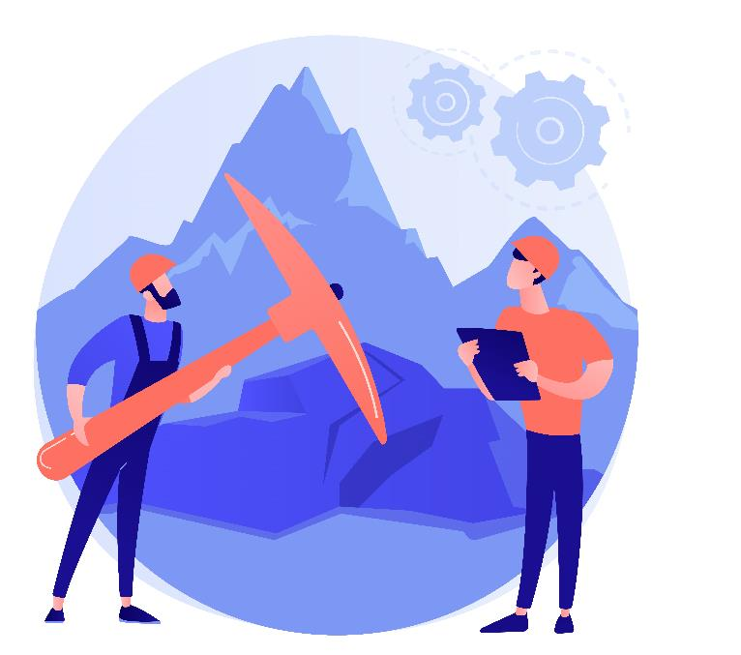
3. Woraus ist dein Gerät gemacht?
Die nicht-nachhaltige Ausbeutung vieler seltener Mineralien ist ökologisch unhaltbar. Sie basiert häufig auf Arbeitspraktiken, die moralisch bedenklich sind.
Zwei Aspekte sind hier wichtig.
Bedarf an seltenen Mineralien
Die meisten digitalen Technologien sind auf seltene Mineralien angewiesen. Diese Mineralien werden immer seltener. Vielen Menschen wissen nicht, dass ein Mobiltelefon mehr als ein Drittel der Elemente des Periodensystems enthält. Mineralien wie Kobalt, die 17 Seltenen Erden, Gallium, Indium und Wolfram werden immer mehr nachgefragt. Da das Angebot begrenzt ist, sind die Preise stark gestiegen.
Gewinnung seltener Mineralien
Die eigentliche Ausbeutung dieser Ressourcen ist oft mit enormen Umweltbelastungen verbunden. Abraumhalden, Tagebaumethoden und verschüttete Abfälle sind alltäglich.

Slide 69
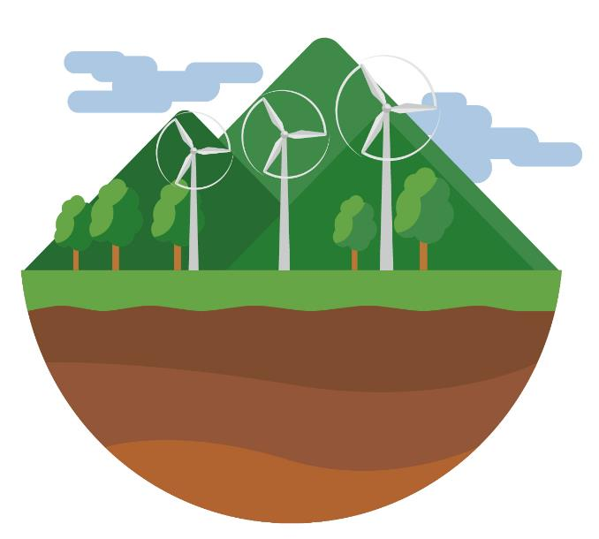
4. Auswirkungen der Technologie auf den Weltraum und das Weltall
Elektrischer Bedarf der neuen Technologie
Die erneuerbaren Energiequellen würden die Auswirkungen digitaler Technologien auf die Kohlenstoffbilanz verringern. Es müssen aber auch ihre negativen Nebenwirkungen berücksichtigt werden. Digitale Technologien sind entscheidend für intelligente Autobahnen und selbstfahrende Elektroautos. Die Umstellung auf erneuerbare Energien wird durch den Bau von Windturbinen und Solarparks erhebliche Auswirkungen auf die Umwelt haben.
So müsste beispielsweise ganz Schottland mit Windkraftanlagen ausgestattet werden, um Großbritanniens Elektroautos mit Strom zu versorgen.
QUELLE: https://www.ictworks.org/digital-technologies-climate-change-problem/#.YgT4XN_MKUk

Slide 70
4. Auswirkungen der Technologie auf den Weltraum und das Weltall
Ausgebaute physische Infrastruktur
Die Auswirkungen einer großen Anzahl neuer Mobilfunkmasten und Antennen, die für 5G-Netze benötigt werden, sowie die Gebäude, in denen Serverfarmen und Rechenzentren untergebracht sind, haben ebenfalls erhebliche Umweltauswirkungen.
Dabei geht es nicht nur um den Strombedarf für die Kühlung. Es geht auch um die Größe der Datenfarmen die erhebliche physische Auswirkungen auf die Umwelt hat. Ein durchschnittliches Rechenzentrum erstreckt sich über eine Fläche von etwa 100.000 Quadratmetern.

Slide 71

4. Auswirkungen der Technologie auf den Weltraum und das Weltall
Vermehrung von Satellitenkonstellationen
Der Weltraum wird als nicht umweltrelevant angesehen, ähnlich wie früher die Ozeane. Aber in Wirklichkeit ist die Verschmutzung des Weltraums sehr wichtig für uns.
Die Umweltauswirkungen von Raketen, die Satelliten in den Weltraum bringen, wurden bis vor kurzem kaum berücksichtigt.
Man schätzt, dass etwa 8.950 Satelliten in den Weltraum geschossen wurden, von denen etwa 5.000 noch im All sind und nur 1.950 noch funktionieren.
QUELLE: https://www.ictworks.org/digital-technologies-climate-change-problem/#.YgT4XN_MKUk

Slide 72

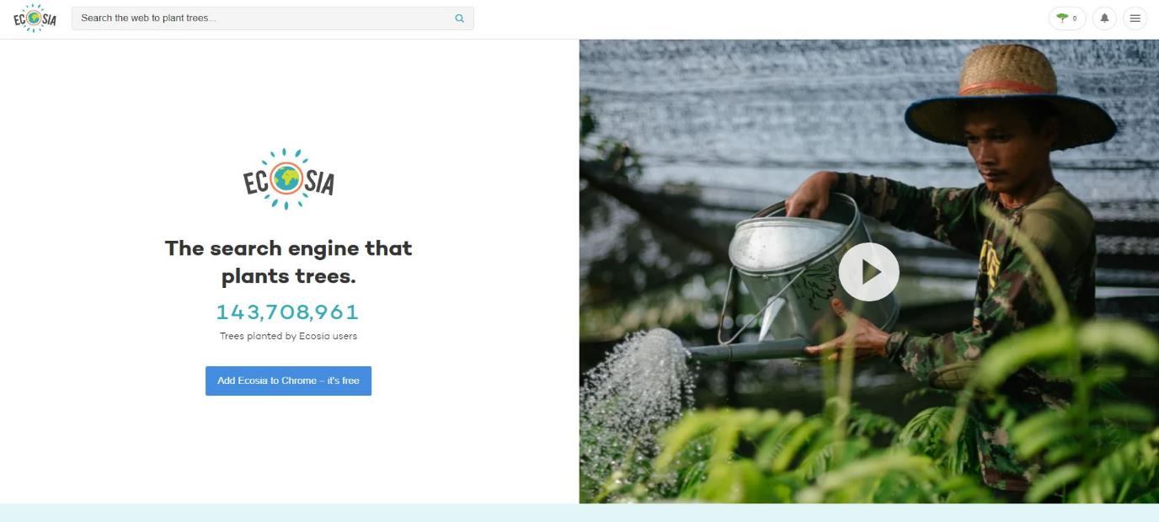
TEIL DER LÖSUNG WERDEN:
Die Suchmaschine, die Bäume pflanzt
www.ecosia.org
FIND OUT MORE
Ecosia - die Suchmaschine, die Bäume pflanzt

Slide 73
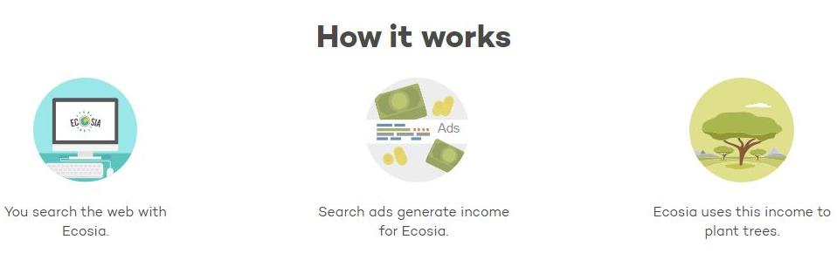
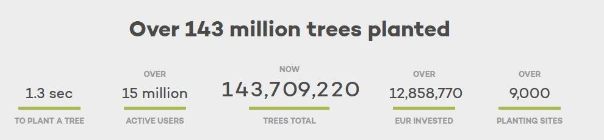
Pflanze Bäume, während Du das Web durchsuchst.
Ecosia verwendet den Gewinn aus Deinen Suchanfragen, um Bäume dort zu pflanzen, wo sie am dringendsten benötigt werden. Hole Dir die kostenlose Browsererweiterung und pflanze mit jeder Suche Bäume.
Ecosia - die Suchmaschine, die Bäume pflanzt

Slide 74
Schlussfolgerungen für dieses Modul:
Es gibt Schritte, die wir unternehmen können, um die Kontrolle über unsere digitale Identität und Sicherheit zurückzugewinnen.
Technologie hat Auswirkungen auf unsere geistige und körperliche Gesundheit. Wir müssen uns dessen bewusst sein und unser Verhalten in Bezug auf die Technologienutzung steuern
Unsere Entscheidungen in Bezug auf die digitale Technologie beeinflussen unsere Umwelt. Es ist wichtig, daran zu denken

Slide 75
In Modul 5 lernst Du über:
Die Identifizierung von Bedürfnissen und technologischen Antworten
Das Lösen technischer Probleme
Den kreativen Einsatz digitaler Technologien
Das Erkennen von digitalen Kompetenzlücken

Slide 76
Vielen Dank
und Glückwünsche zum Beenden von Modul 4!
www.includeher.eu

